Slide 1
Deformable ConvNets v2
主要贡献：
1、在特征提取网络的更多层中引入可变形卷积结构，从后面的实验来看，这个操作虽然简单，但是效果提升非常明显，只不过在v1论文中使用PASCAL VOC数据集，所以难以观察到这部分提升。
2、改进deformable结构，我们知道不管是deformable convolution还是deformable RoI pooling，主要通过引入offset，使得特征提取过程能够更加集中于有效信息区域，而这篇论文在v1的基础上引入了modulation，modulation简单而言就是权重，通过分配不同权重给经过offset修正后的区域，实现更加准确的特征提取。

Slide 2
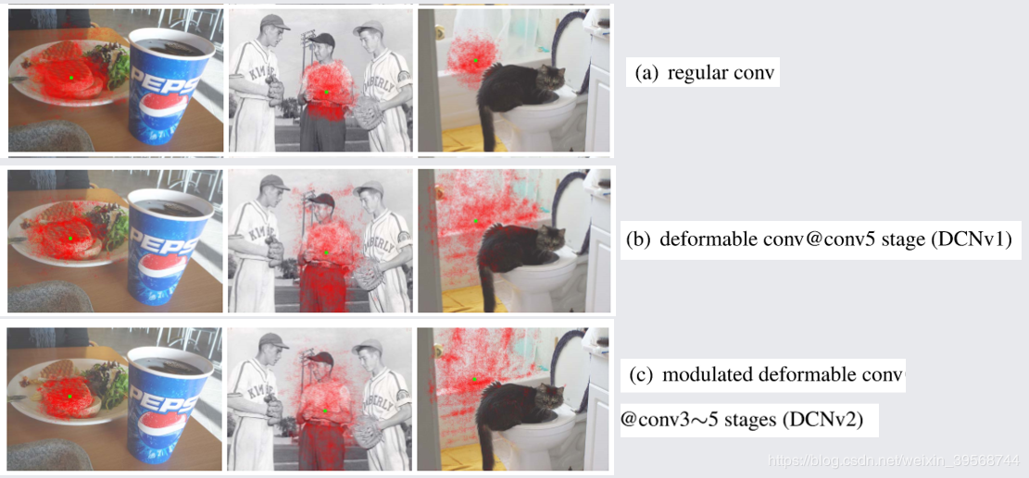
分析可变性卷积的行为
1.有效感受野（Effective receptive fields）：网络中每个节点都会计算feature map的一个像素点，而这个点就有它自己的感受野，但不是感受野中的所有像素对这个点的响应的贡献都是相同的，大小与卷积核权重有关，因此文中用有效感受野来表示这种贡献的差异。

Slide 3
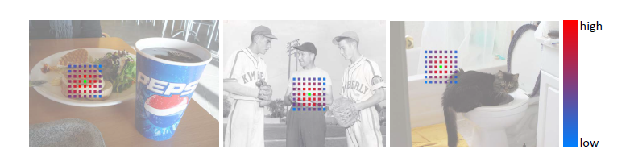
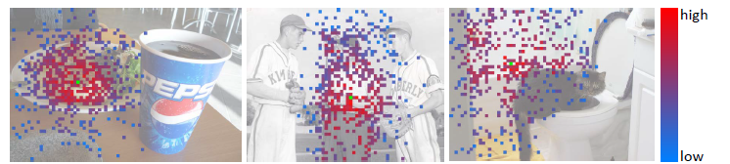
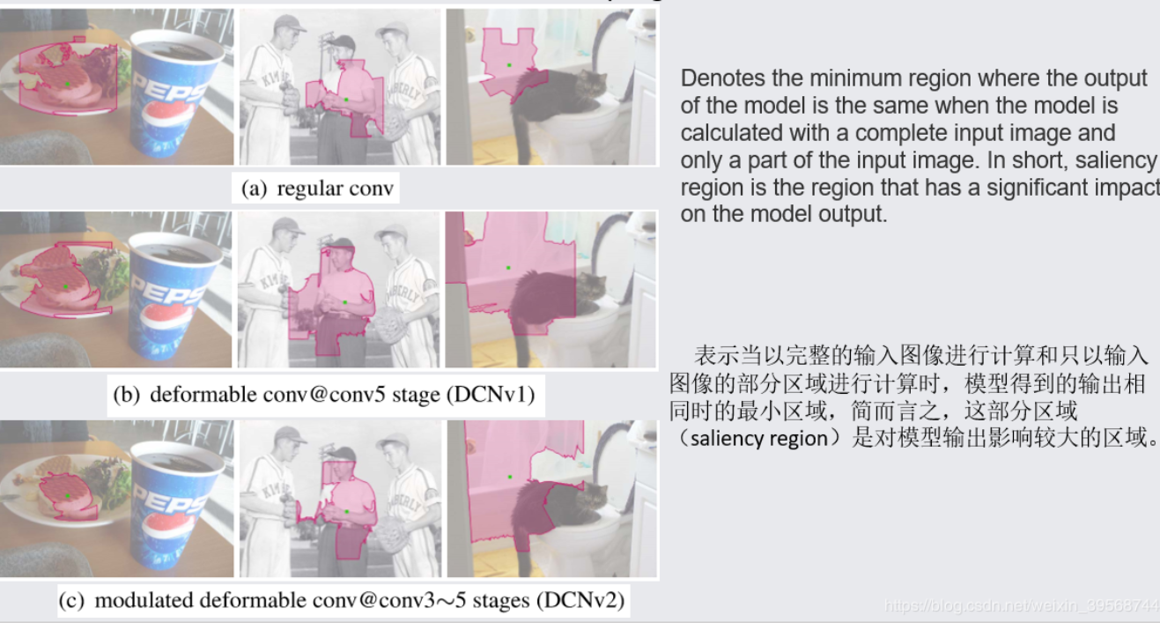
2.有效采样/bin位置（Effective sampling/bin locations）：对于卷积核的采样点和RoIpooling的bin的位置进行可是有助于理解DCN，有效位置在反应采样点位置的基础上还反应了每个位置的贡献。也就是有效的计算区域。简而言之就是几个卷积层叠加后从输出中的某个点往前推算出参与该点计算的特征点区域。
3.错误边界显著性区域（Error-bounded saliency regions）：最近关于图像显著性的研究表明，对于网络的每个节点的响应，不是图像上所有的区域对其都有影响，去掉一些不重要的区域，节点的响应可以保持不变。根据这一性质，文章将每个节点的support region限制到了最小的可以和整幅图产生相同的响应的区域，并称之为错误边界显著性区域。

Slide 4
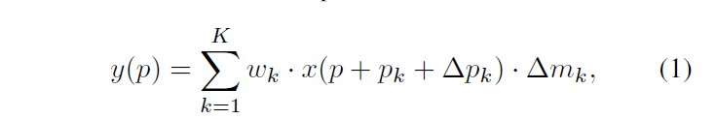
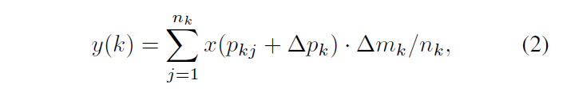
改进
作者发现可变形的conv层可以在具有挑战性的基准上有效地对几何变换进行建模，受此启发，作者大胆地用更多的可变形的conv层替换传统conv层。希望通过叠加更多的可变形conv层，进一步增强整个网络的几何变换建模能力。本文中，可变形卷积被应用到了ResNet-50中conv3, conv4, and conv5 阶段中的全部3×3卷积层中。因此网络中有12层可变形卷积。相比之下，v1版本中只使用了三层可变形卷积，全部处于conv5阶段。（用于深层）
由于不同的位置对检测的贡献是不同的，所以将这个思想引入到v1版本中的deformable convolution和deformable RoI pooling中，将他们修改为modulated deformable convolution和modulated deformable RoI pooling。
modulated deformable convolution
modulated deformable convolution

Slide 5
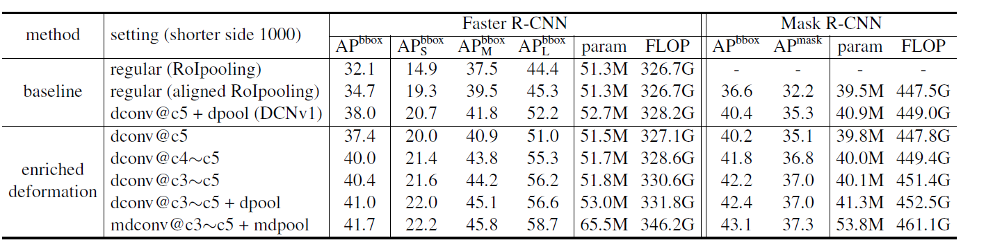
实验结果

Slide 6
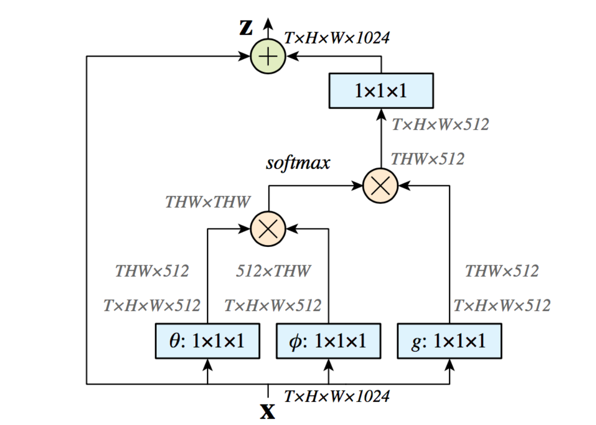
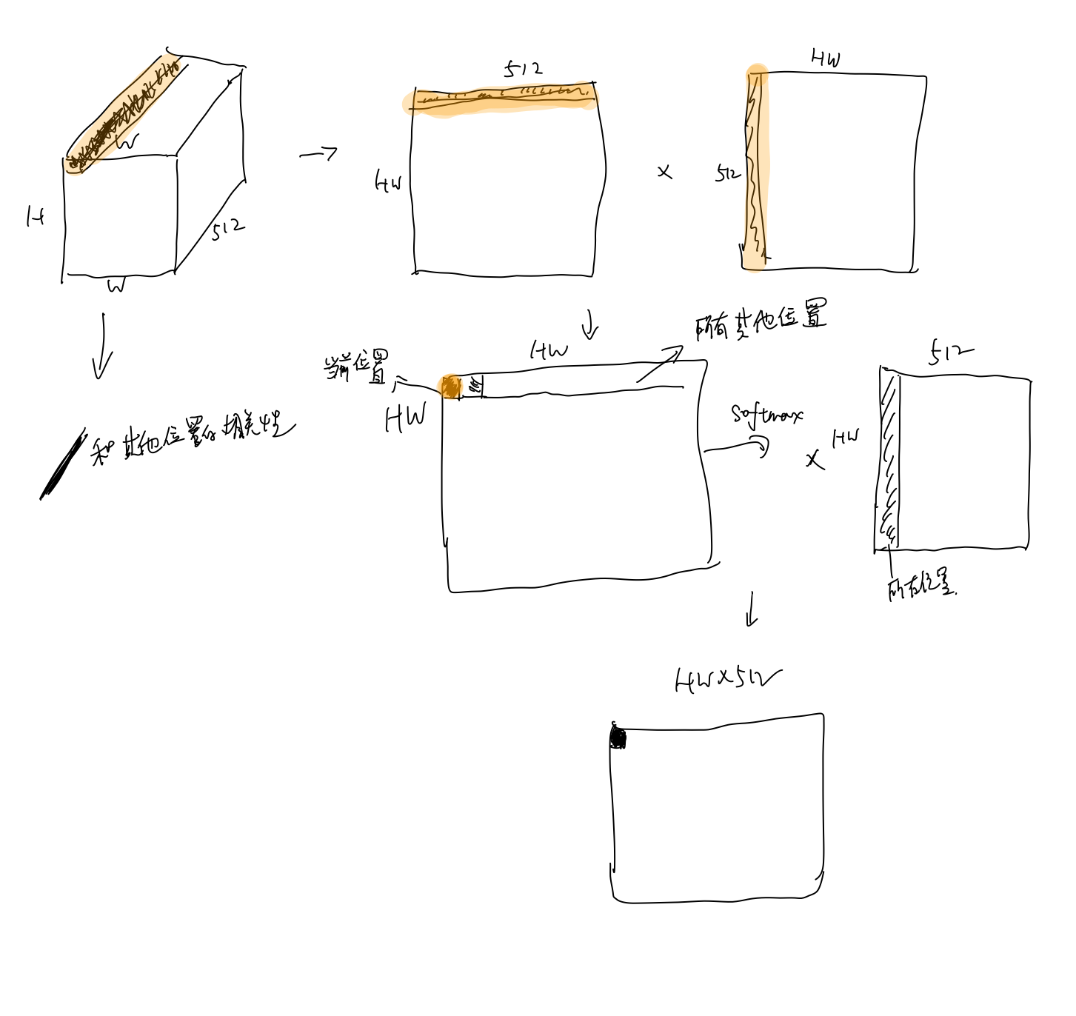
Self-attention 位置注意力

Slide 7
卷积内的数值和感受野内的数值越接近，响应越大，越相似
1X1卷积卷遍历整个feature map
softmax归一化
点乘
与位置 相似的点越多， 的响应值也就越大。

Slide 8
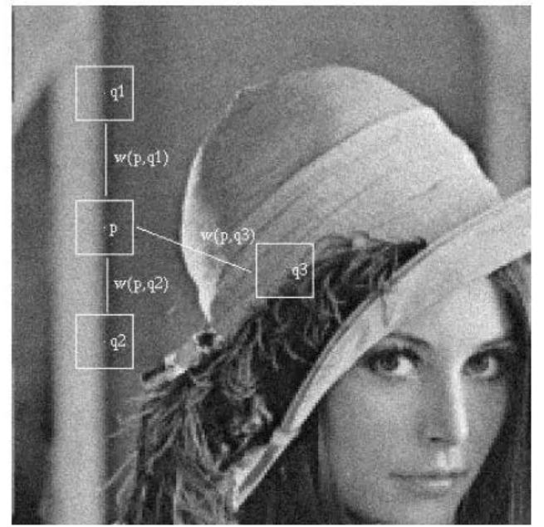
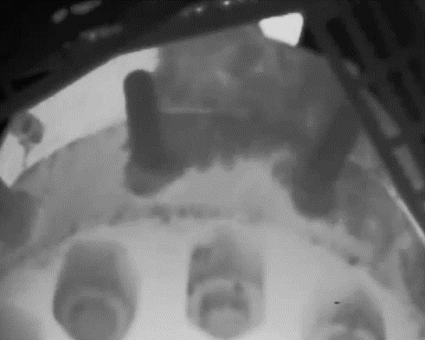
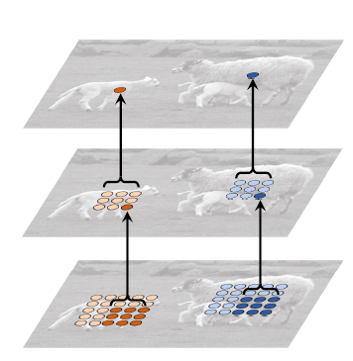

可以看出，待计算的像素位置是p，故先构造block，然后计算其他位置block和当前block的相关性，可以看出q1和q2区域和p非常相似，故计算时候给予一个大权重，而q3给予一个小的权重。这样的做法可以突出共性(关心的区域)，消除差异(通常是噪声)。
想象这是一张烟雾图
在深层做Non local，我认为前面几层的网络已经提取了烟雾的纹理信息。在深层做Non-local是将有烟雾纹理特征的区域进一步增强。

